Slide 1

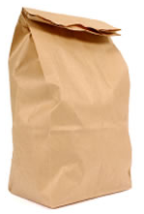

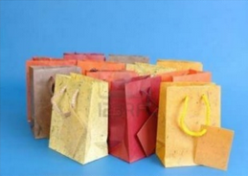
Цаасан уут үйлдвэрлэлийн төсөл
2014 он
Бизнес төсөл-MGMT107

Slide 2


Агуулга
Төслийн товч танилцуулга
Төслийн үндэслэл
Зах зээлийн судалгаа
Эрсдэл, түүнийг даван туулах
“PESTLE” шинжилгээ
“PORTER”-н таван хүчин зүйлийн шинжилгээ
Үйлдвэрлэл, тоног төхөөрөмж
Маркетингийн төлөвлөгөө
Төслийн хөрөнгө оруулалтын төлөвлөгөө
Ашигт ажиллагаа
Зээлийн эргэн төлөлт

Slide 3
Төслийн товч танилцуулга
Төслийн нэр-”Цаасан уут үйлдвэрлэлийн төсөл”
Үйл ажиллагааны чиглэл-Сав баглаа боодол
Байршил-УБ, Хан-Уул дүүрэг, 3-р хороо
Төслийн зорилго
Ахуйн хэрэглээнд хэрэглэгдэж буй гялгар уутны хэрэглээг багасгаж, түүний байгаль орчин болоод хүний эрүүл мэндэд нөлөөлөх сөрөг нөлөөлөлийг хэрэглэгчдэд таниулан, цаасан уутны хэрэглээг нэмэгдүүлэх
Үндэсний үйлдвэрлэгчид компаниудтай хамтран ажиллаж, сав баглаа боодлын үйлдвэрлэлийн хөгжилд хувь нэмэр оруулах
Үйлдвэрлэлийн хүчин чадал: 3000-12000 ш/Цаг
Жилийн цэвэр ашиг: 90,751,470.039 ₮
Шаардлагатай хөрөнгө: 200’000’000 ₮

Slide 4
Төслийн товч танилцуулга
2014 оны орлогын тайлан: /төсөөлөлийн/
Үзүүлэлт | Дүн /₮/
Борлуулалтын орлого | 722’400’000
ББӨ | 433’440’000
Нийт үйл ажиллагааны ашиг | 288’960’000
Үйл ажиллагааны зардал
Цалин | 72’600’000
НДШ | 7’260’000
Тогтмол зардал | 360’000
Шатахуун | 32’400’000
Сургалт | 250’000
Маркетингийн зардал | 5’000’000
Элэгдэл | 16’070’504
Зээлийн хүү болон үндсэн төлбөр | 53,584,529.29
Бусад | 6,000,000
Үйл ажиллагааны зардлын дүн | 188,125,033.29
Татвар төлөхийн өмнөх ашиг | 100’834’966.71
Орлогын татварын зардал | 10’083’496’.671
Тайлант үеийн цэвэр ашиг | 90,751,470.039

Slide 5
Төслийн үндэслэл
Дэлхийн нэг өдрийн хог хаягдлын 30 хувийг гялгар уут эзэлдэг бөгөөд гялгар уут нь задардаггүй хог хаягдлын төрөлд багтах ба байгаль дээр 100-400 жил оршиж, хүний эрүүл мэндэд сөргөөр нөлөөлж,цаашлаад байгаль орчныг ихээхэн бохирдуулдаг.
Монгол улсын хүн ам нь сүүлийн жилүүдэд эрчимтэйгээр нэмэгдэж байгаа бөгөөд үүний хамтаар хэрэглээ өсөж, үйлдвэржилт өргөжиж байна. Ингэснээр хог хаягдал, тэр дундаа нийлэг уутны хаягдал ихэсч байгаа аж.
Манай улс нийт импортоор авч буй гялгар уутныхаа 60 гаруй хувийг БНХАУ-с авдаг. Харин БНХАУ урт хугацааныхаа төлөвлөгөөнд гялгар уутнаас татгалзах бодлого баримталж байна.

Slide 6
Төслийн үндэслэл
Улаанбаатар хотод үйл ажиллагаа явуулж буй дэлгүүр, үйлчилгээний газруудын болон хөдөө орон нутгийн хэрэглээг тоймлон тооцож үзэхэд Нийлэг уутны импорт 3 тэрбум ₮ хол давсан байна.
2008 онд Нийслэлийн засаг даргын “0.25 мм-с нимгэн нийлэг уутны хэрэглээг хориглох” захирамж гарсан бөгөөд 2011 онд “Сав баглаа боодлын тухай хууль”-д үүнийг хуульчилж өгсөн байна.
Манай улсад хог хаягдлыг дахин боловсруулах үйлдвэрлэл бараг байдаггүй бөгөөд ихэнх хогийг шатаах замаар устгадаг. (1 тонн цаасыг шатаахад 450 кг нүүрс хүчлийн хийг ялгаруулж байдаг)

Slide 7
Зах зээлийн судалгаа
Дүүрэг | Супер маркетууд, дэлгүүрүүд /ширхэг/ | Үйлчилгээний газрууд /ширхэг/ | Зоогийн газар, ресторанууд /ширхэг/ | Бусад байгууллагууд /ширхэг/ | Бусад суваг | Нийт
БГД | 200 | 150 | 52 | 30 | 15 | 447
БЗД | 180 | 150 | 47 | 20 | 15 | 412
ЧД | 150 | 145 | 38 | 18 | 15 | 366
СХД | 80 | 120 | 36 | 15 | 15 | 266
СБД | 90 | 125 | 29 | 15 | 15 | 274
ХУД | 70 | 100 | 17 | 12 | 15 | 214
Нийт | 770 | 790 | 219 | 110 | 90 | 1979

Slide 8
Зах зээлийн судалгаа
Манай бүтээгдхүүх хэрэглэгдэж болох газрууд:
Их дэлгүүрүүд, супермаркетууд
Үзвэр үйлчилгээний томоохон төвүүд,Тэнгис кино теар,UB PALACE гэх мэт
Томоохон үсчин гоо сайхан, ресторан, шүдний эмнэлэг гэх мэт үйлчилгээнийгазрууд
Нисэх онгоцны буудал, галт тэрэгний буудал
ААНБ-ууд болон үйлдвэрийн газрууд
Бусад боломжит обьектууд гэх мэт....

Slide 9
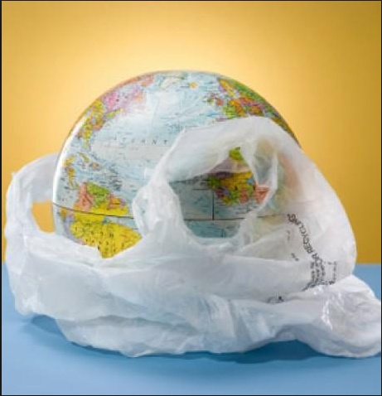
Зах зээлийн судалгаа
Хэрэглэгч
Улаанбаатар хотын хувьд 2012 оны байдлаар Номин, Миний дэлгүүрийн бүх салбар, Скай, Наран зэрэг 49 үйлчилгээний газруудаас авсан өдрийн хэрэглээ болон сар, жилээр гаргасан судалгаанаас харахад өдөрт 88200 ширхэг тор, сард 2,646,000 харин жилд 31,752,000 ширхэг гялгар уут борлуулагдаж байна. Дээрх тоо баяр ёслолын үеэр хоёр дахин өсдөг байна. Энэ нь зөвхөн хотын хүнсний томоохон 6 дэлгүүр 40 гаруй салбарын хувьд авсан бөгөөд манай бүтээгдэхүүнд зах зээл байгааг харуулж байна.

Slide 10
Зах зээлийн судалгаа
Өрсөлдөгч
Нэр | Хаяг
“ФинФак” ХХК | БГД, 20-р хороо, Сонсголонгийн гудамж, Азиа Пропертиес ХХК-ийн байр.
“Эко Пак Монгол” ХХК | Монгол улс, Улаанбаатар хот, Сүхбаатар дүүрэг, Тээвэрчдийн гудамж -27, Мөнхийн үсэг группын байр
“Хүмүүн Мед” ХХК | Улаанбаатар хот, Хан- Уул дүүрэг, 3-р хороо, Үйлдвэрийн гудамж- 108 “ОБ Капитал” группийн байр

Slide 11
Зах зээлийн судалгаа
Бэлтгэн нийлүүлэгч
Ахуйн хэрэглээний бор цаас- “Эко тор” ХХК
Цавуу- Хятад улсаас, мөн монголд байрлах цавуу зардаг цэгүүдээс
Уяа- Хятад улсаас импортоор
Тоног төхөөрөмж-БНХАУ-н “Вюкси Жангнан” компаниас
По кар /сэрээт өргөгч/- ”Монгол Хьюндай” ХХК-с
Ачааны портер автомашин

Slide 12
Эрсдэл, түүнийг даван туулах
Диверсификаци хийж бууруулах боломжтой эрдэл
Үний эрсдэл /Түүхий эдийн үнэ өсөх/
Импортоор орж ирж байгаа гялгар уутны үнэ буурах
Өрсөлдөөний эрсдэл
Зээлийн эрсдэл
Деверсификациар бууруулах боломжгүй эрсдэл
Инфляци
Макро эдийн засгийн эрсдэл
Эдийн засгийн тогтворгүй байдлаас үүсэх эрсдэл

Slide 13
“PESTLE” шинжилгээ
Монгол улс нь улс төрийн хувьд тогтвортой
Улсаас нийлэг уутны хэрэглээг багасгах, хориглох бодлого баримталж байгаа
Дотоодын үйлдвэрлэгчдийг дэмжих бодлого
Улс төр
Монгол улс нь ДНБ жил ирэх тусам нэмэгдэж байна.
Монгол улсын хэмжээнд 2013 оны сүүлийн байдлаар 1 өрхийн сарын дундаж орлого 841192 ₮ байсан.
Эдийн засаг
Манай улс 2014 оны эхний байдлаар 2 сая 929 мянган хүн амтай бөгөөд нийт хүн амын дийлэнх хэсэг буюу 1 сая 244 мянган иргэн Улаанбаатар хотод оршин суудаг. Монгол улсын хүн ам жилд дунджаар 63000 орчимоор нэмэгддэг
Нийгэм

Slide 14
“PESTLE” шинжилгээ
Дэлхийн улс орнууд нийлэг уутны хэрэглээнээс татгалзаж байгаатай холбогдуулан, цаасан уут үйлдвэрлэх технолги улам сайжирч байна
Технологи
2004 оны 11 сарын 05-нд байгаль орчин экологийн цэвэр байдлыг хамгаалан дэмжих УИХ-н тотгоол гарсан
2011 онд 0.5 мм хүртэлх нийлэг уутны хэрэглээг хориглох тухай хууль гарсан
Хот суурингийн ус хангамж, ариутгах татуургын ашиглалтын тухай хуулийн шинэчилсэн найруулга 2011 оны арваннэгдүгээр сард батлагдаж, 2012 оны нэгдүгээр сарын 1-нээс мөрдөгдөж эхэлсэн.
Хууль, эрх зүй
Хог хаягдлыг бууруулах
Байгаль орчныг хамгаалах
Хүмүүсийн эрүүл мэндэд ээлтэй
Байгаль орчин ба нийгмийн хариуцлага

Slide 15
“PORTER”-н 5 хүчин зүйлийн
шинжилгээ
Шинээр нэвтрэгсэдийн аюул
Компани ба бусад өрсөлдөгчид
/салбарын өрсөлдөөн/
Бэлтгэн нийлүүлэгчдийн аюул
Худалдан авагчдын аюул
Орлох бүтээгдэхүүний аюул

Slide 16
“PORTER”-н 5 хүчин зүйлийн
шинжилгээ
Өрсөлдөгчдийн аюул
Монгол улсад цаасан уутны үйлдвэрүүд нь үйл ажиллагаа нь харьцангуй тогтворжсон байгаа бөгөөд манай үйлдвэрийн хувьд шинээр зах зээлд нэвтэрч байгаа учраас өрсөлдөгчдийн зүгээс учрах аюул харьцангуй их юм. Гэхдээ зах зээлийн сул орон зай их байгаа юм.
Шинээр нэвтрэгсэд:
Өнөөгийн байдлаар зах зээлд шинээр нэвтрэгсэд байхгүй байгаа бөгөөд Монгол улс цаашдаа нийлэг уутны хэрэглээнээс татгалзах хандлагатай байгаа учир цаашид зах зээлд шинээр нэвтрэгсэд олноор орж ирэх магадлалтай.
Манай төсөл амжилттай хэрэгжсэнээр зах зээлд шинээр нэвтрэгсэд орж ирэхэд, бид байр сууриа хэдийн эзэлсэн байх болно.
Худалдан авагчдийн зүгээс учирч болох аюул:
Худалдан авагчдийн зан төлөвийн аюул
Нийлэг уут импортлогчдын зүгээс төрийн үйл ажиллагаанд лобби үзүүлэх, ингэснээр худалдан авагчид зарж байгаа уутыг л авдаг

Slide 17
“PORTER”-н 5 хүчин зүйлийн
шинжилгээ
Орлох бүтээгдэхүүний аюул
Монгол улсад өнөөгийн байдлаар нийлэг уутыг хэрэглэх хэрэглээ багасахгүй байна
Цаашид манай улс нийлэг уутны импортыг багасгах, хэрэглээг хориглох бодлого барин ажиллаж байгаа тул уг аюул харьцангуй хүнд биш тусна гэж үзэж байна
2011 онд “Сав баглаа боодлын тухай хууль”-иар 0.25 мм-с бага зузаантай нийлэг уутыг хэрэглэхгүй байхаар хуульчилсан.
Бэлтгэн нийлүүлэгч компани дампуурах аюул байж болох бөгөөд Манай түүхий эдээ авах гэж буй “Эко тор” ХХК-нь үйл ажиллагаа нь харьцангуй тогтворжсон компани юм. Хэрвээ ийм нөхцөл байдал үүссэн тохиолдолд бэлтгэн нийлүүлэгчээ өөрчлөх боломжтй юм.

Slide 18
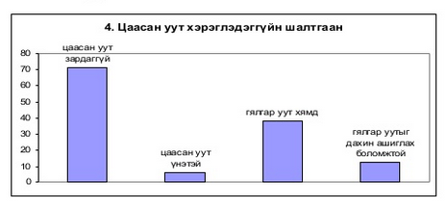
“PORTER”-н 5 хүчин зүйлийн
шинжилгээ
Эх үүсвэр: Сав баглаа боодлын газрын судалгаа /2012 он/

Slide 19
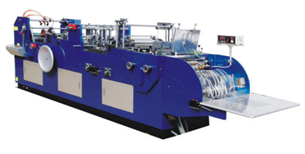
Үйлдвэрлэл, тоног төхөөрөмж
Цаасан уут үйлдвэрлэх үйл явц
Цаасан уут хэвлэх
Бариул хийх
Лого хэвлэх
MZF-390C загварын бүрэн автомат
цаасан уут болон дугтуй хийдэг машин

Slide 20
Үйлдвэрлэл, тоног төхөөрөмж
Үйлдвэрлэх хүчин чадал | Цаасны жин | Уутны хэмжээ /мм/ | Хөдөлгүүрийн чадал | Насосны чадал | Машины хэмжээ | Машины жин
3000-12000 ш/цаг | 80-150 гр | 102х162 324х458 110х176 229х324 | 3 Квт | 5.5 Квт | 4800х1200х1300 | 2.8 тонн
Худалдан авах үнэ: 43000 $

Slide 21
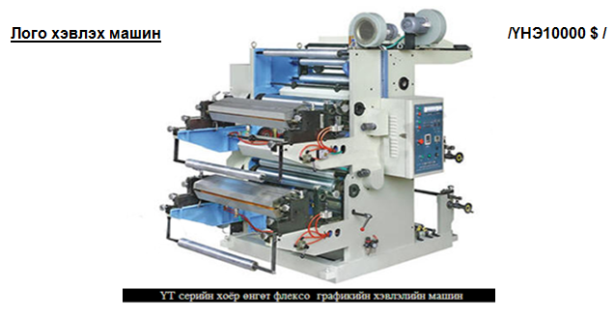
Үйлдвэрлэл, тоног төхөөрөмж

Slide 22
Маркетингийн төлөвлөгөө
Маркетингийн зорилго
Энэ төрлийн зах зээлээ бүхэлд хамран эрүүл хэрэглээг хэрэглэгчдэд хүргэж, түгээнэ.
Маркетингийн зорилтууд:
Зах зээлд нэвтэрч хэрэглэгчдэд өөрсдийгөө таниулан,бүтээгдхүүнээ оновчтой сегментед байршуулах.
Хамтарч ажиллаж буй байгууллагуудын тоог нэмэгдүүлэн нийгмийн маркетнгийгтүлхүү ашиглан зах зээл дэх карьераа нэмэгдүүлэх
Зах зээлээ өргөтгөх хөдөө орон нутгууд руу нэвтрэх

Slide 23
Маркетингийн төлөвлөгөө
Бүтээгдэхүүн
Тус үйлдвэр нь гурван төрлийн ахуйн зориулалттай цаасан уут үйлдвэрлэдэг. Үүнд:
№ | Хэмжээ | Урт /мм/ | Өргөн /мм/ | Ёроолын өргөн /мм/ | Даац /кг/
1 | Том | 458 | 324 | 155 | 10-15
2 | Дунд | 324 | 229 | 105 | 4-9
3 | Жижиг | 176 | 110 | 60 | 1-3

Slide 24
Маркетингийн төлөвлөгөө
Манай бүтээгдэхүүн нь: хэмжээ, ашиглах байдал
зэргээсээ хамааран хэд хэдэн давуу талтай.
Эрүүл ахуйн шаардлага хангагдсан
Хүний эрүүл мэндэд сөрөг нөлөөгүй
Байгаль орчинд хор нөлөө бага
Бат бөх
Дахин боловсрогдох боломжтой
Олон нэр төрөлтэй үйлдвэрлэх боложмтой
Сонголт өргөн

Slide 25
Төслийн хөрөнгө оруулалтын
төлөвлөгөө
Ашиглагдах хэлбэр | Тоо хэмжээ /ширхэг/ | Хөрөнгө оруулалтын дүн /₮/ | Шаардлагатай мөнгөн хөрөнгийн дүн /₮/
Цаасан уут үйлдвэрлэх тоног төхөөрөмж | 1 | 43000$x1790.48= 76’990’640 | 76’990’640
Лого хэвлэх төхөөрөмж | 1 | 17’904’800 | 17’904’800
Сэрээт өргөгч /по кар/ | 1 | 35’809’600 | 35’809’600
Ачааны портер автомашин | 1 | 15’000’000 | 15’000’000
Бусад хөрөнгө оруулалт |  | 70’000’000 | 60’000’000
Нийт |  |  | 205’705’040

Slide 26
Төслийн хөрөнгө оруулалтын
төлөвлөгөө
Жижиг дунд үйлдвэрлэлийг дэмжих зээл |  | Бизнессийн зээл
Зээлийн хэмжээ | 100’000’000 ₮ | Зээлийн хэмжээ | 100’000’000 ₮
Төлбөр хийх хугацаа | 60 сар | Төлбөр хийх хугацаа | 60 сар
Жилийн хүү | 7 % | Жилийн хүү | 17 %
Сард төлөх дүн | 1’980’119.85 ₮ | Сард төлөх дүн | 2’485’257.58 ₮
Нийт эргэн төлөх дүн | 118’807’191.24 ₮ | Нийт эргэн төлөх дүн | 149’115’454.60 ₮
Зээлийн хүүгийн төлбөр | 18’807’191.24 ₮ | Зээлийн хүүгийн төлбөр | 49115454.60 ₮

Slide 27
Ашигт ажиллагаа
Үзүүлэлт | Дүн /₮/
Борлуулалтын орлого | 722’400’000
ББӨ | 433’440’000
Нийт үйл ажиллагааны ашиг | 288’960’000
Үйл ажиллагааны зардал
Цалин | 72’600’000
НДШ | 7’260’000
Тогтмол зардал | 360’000
Шатахуун | 32’400’000
Сургалт | 250’000
Маркетингийн зардал | 5’000’000
Элэгдэл | 16’070’504
Зээлийн хүү болон үндсэн төлбөр | 53,584,529.29
Бусад | 6,000,000
Үйл ажиллагааны зардлын дүн | 188,125,033.29
Татвар төлөхийн өмнөх ашиг | 100’834’966.71
Орлогын татварын зардал | 10’083’496’.671
Тайлант үеийн цэвэр ашиг | 90,751,470.039

Slide 28
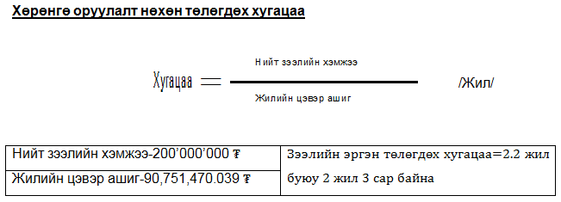
Зээлийн эргэн төлөлт

